Slide 1
Визитная карточка участника конкурса
«Воспитатель
года – 2021»

Slide 4
Здравствуйте!
Я, Гребенюк- Отиско Светлана Витальевна, воспитатель детского сада №2 «Гномик», города Тимашевска.
Наш Тимашевский район славится богатой историей, щедрой природой, радушием и гостеприимством людей, живущих на этой прекрасной земле.
Для меня, мой край родной, как песенный родник!
Из детства в мир он для меня тропинка,
И по тропинке выбрала я путь
В волшебную дошкольную страну!

Slide 5
Место работы- МБДОУ детский сад компенсирующего вида № 2 «Гномик» муниципального образования Тимашевский район Должность – Воспитатель ОБРАЗОВАНИЕ-Среднее специальное, Ленинградское педагогическое училище Краснодарского края специализация Дошкольное воспитание ПЕДАГОГИЧЕСКИЙ СТАЖ-23 года Педагогическое кредо - СОЗДАВАТЬ. ТВОРИТЬ. Выдумывать для детей и вместе с ними
ГРЕБЕНЮК-ОТИСКО
СВЕТЛАНА ВИТАЛЬЕВНА

Slide 7
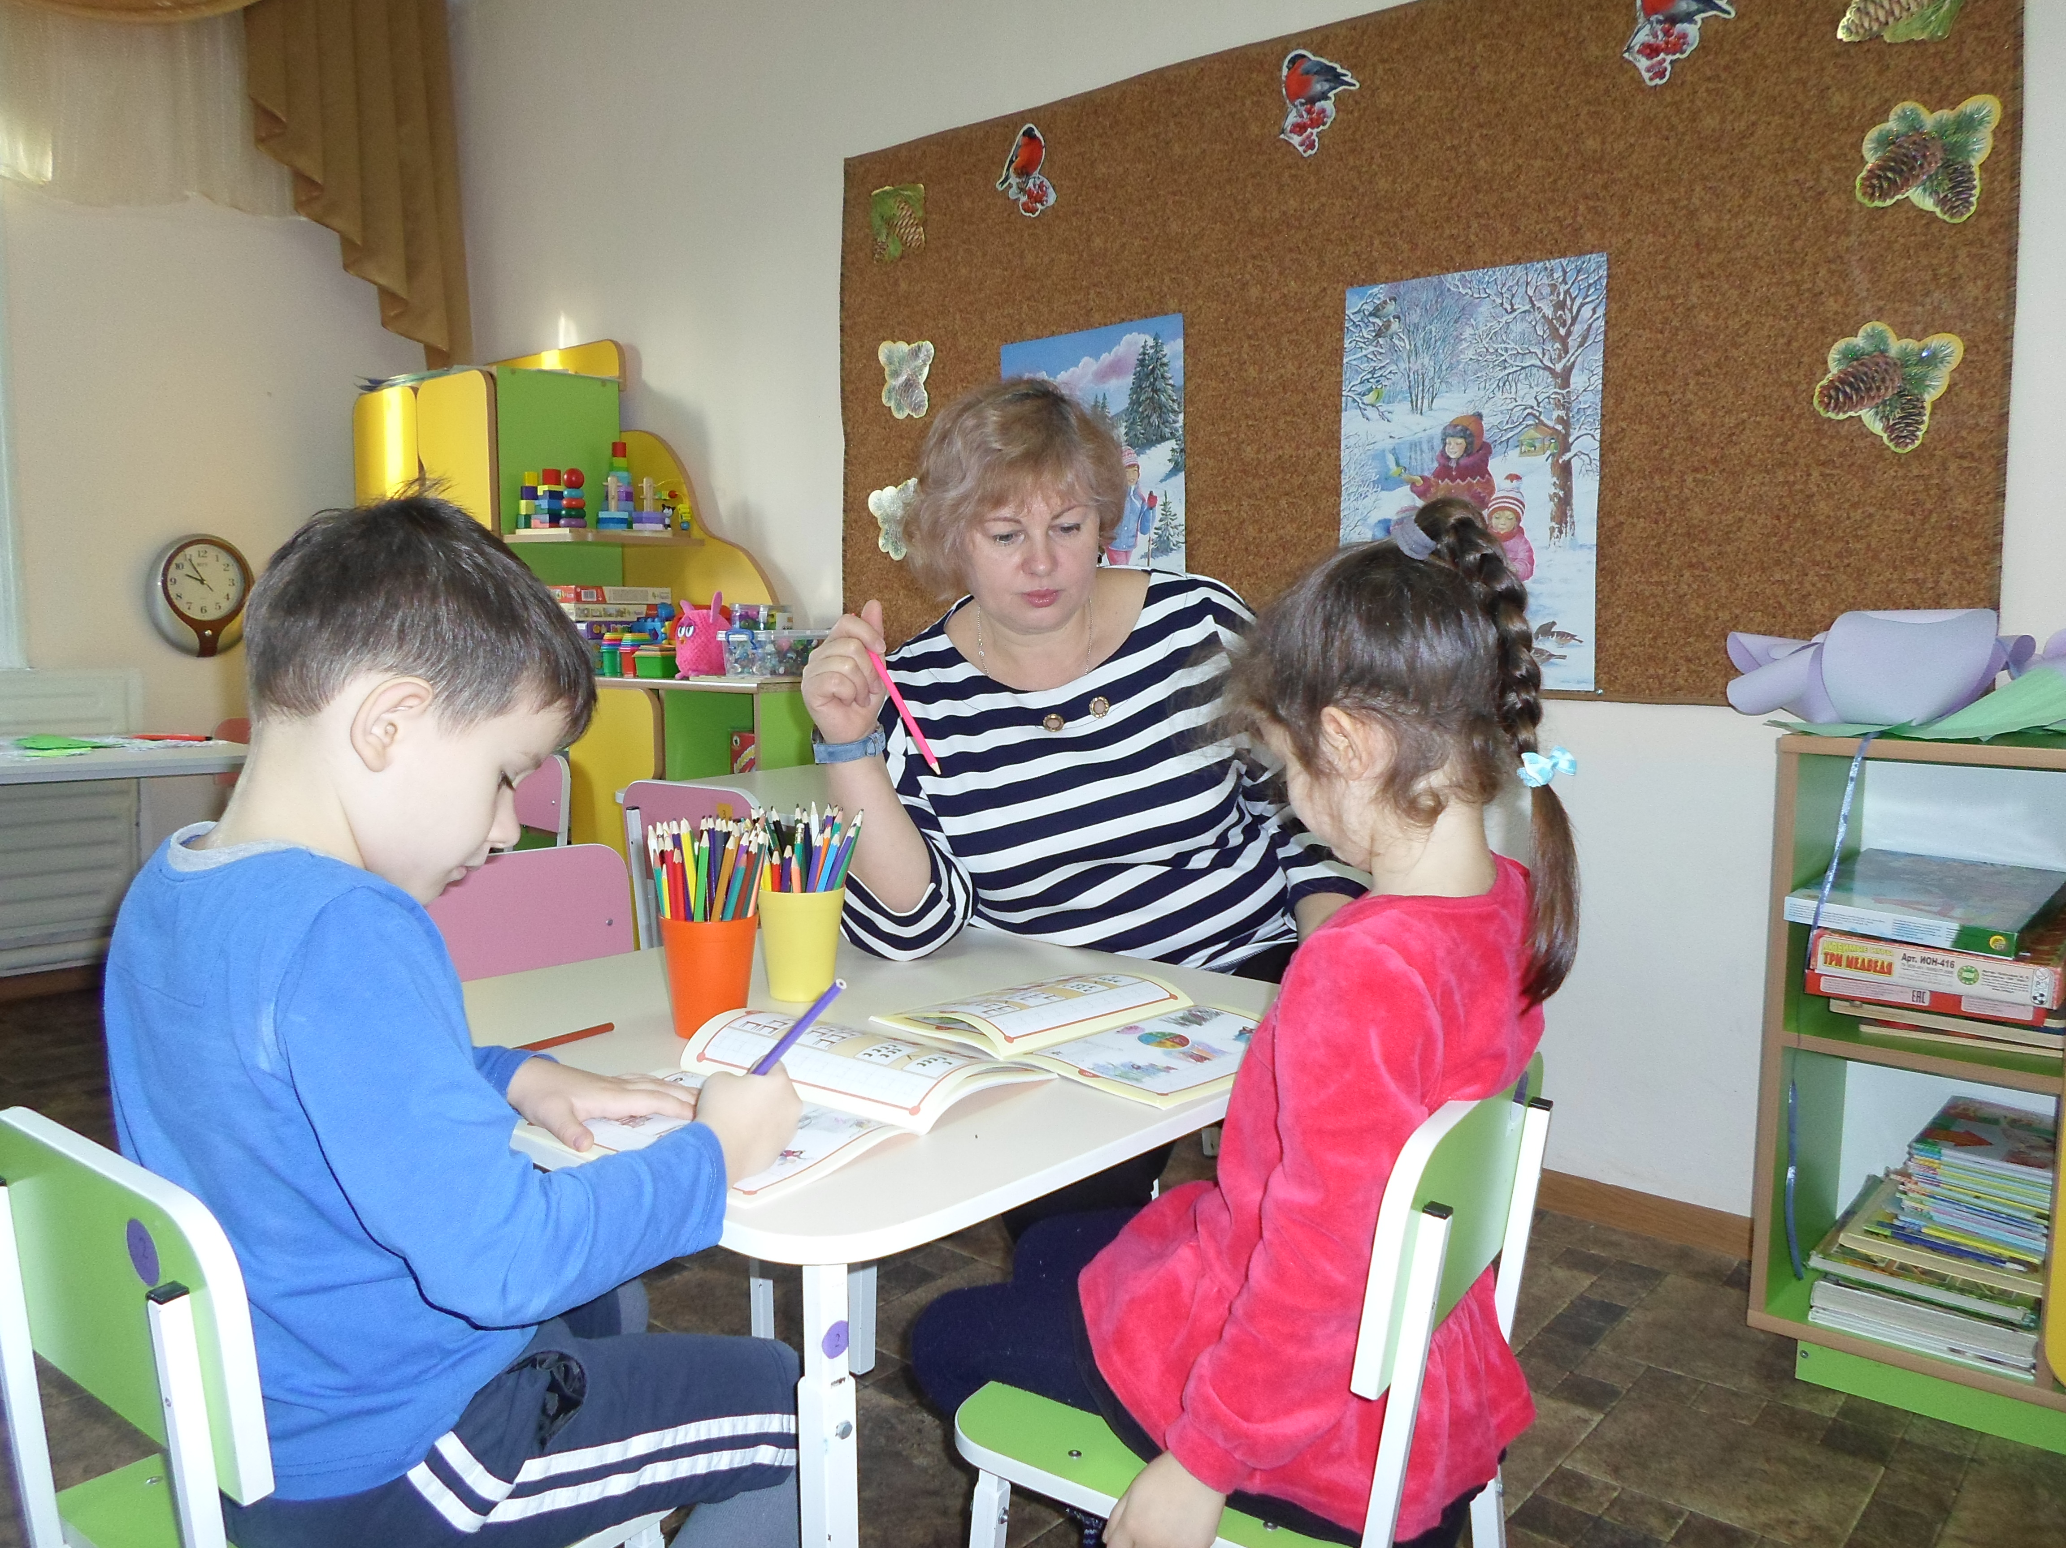
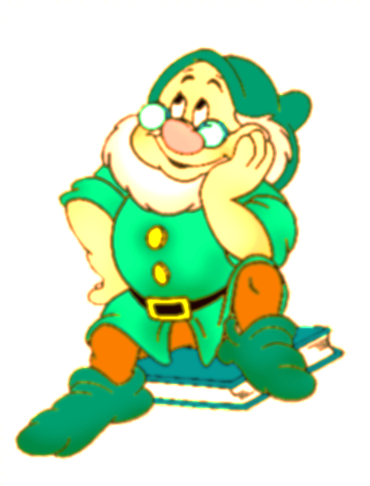
Словно ангелы их охраняем, Обучаем детишек азам.

Slide 8
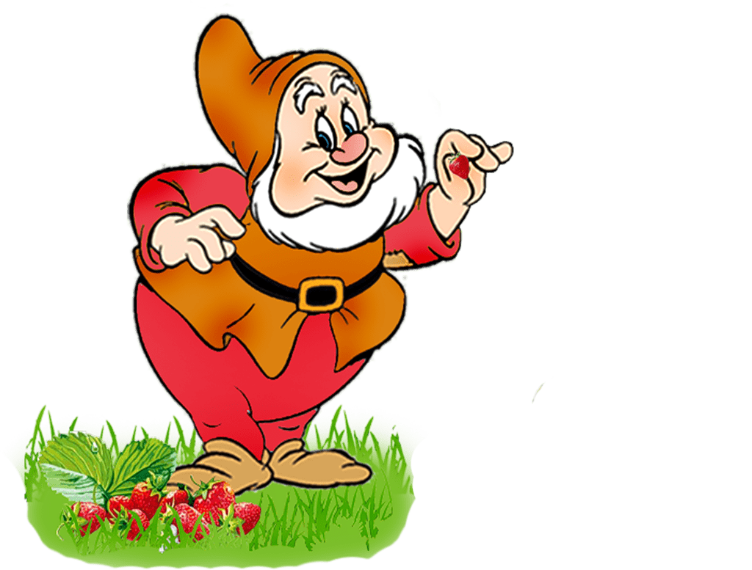
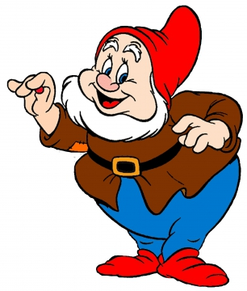
В ясли кроху приносят на ручках, И до школы они видят нас. Воспитатель – и мама и папа, Каждый день, а потом в первый класс.

Slide 9
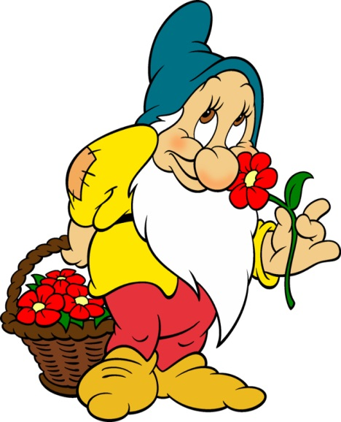
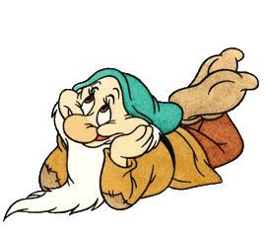
Ведь ребёнок не знает законов, Жизнь он чувствует только душой. Кто с ним рядышком всюду по жизни, Тот становится просто родной.

Slide 10
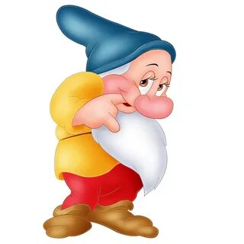
Как же это приятно нам видеть, Каждой клеточкой деток любя. Мы не можем детишек обидеть, Можем жить, их лишь только любя!

Slide 11
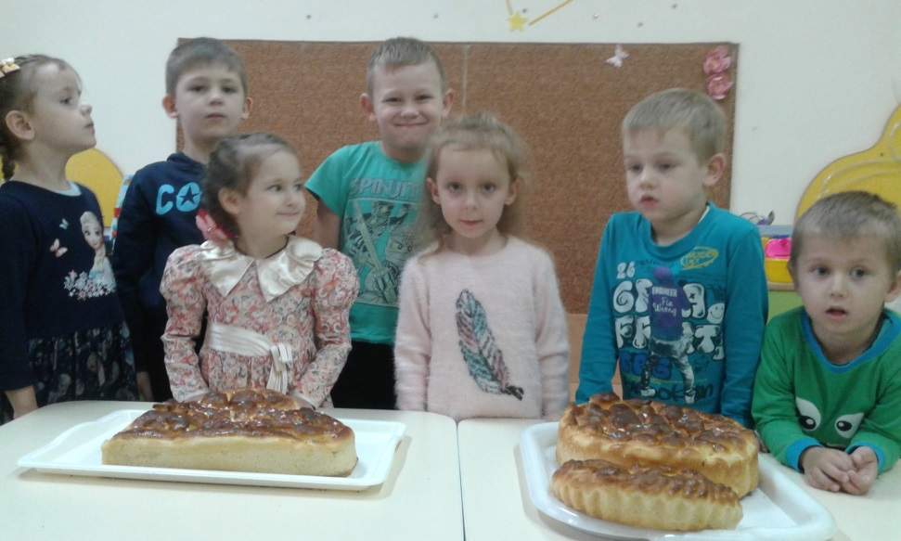
Дети к нам так порой привыкают, Что кричат: Маму я не отдам!

Slide 12
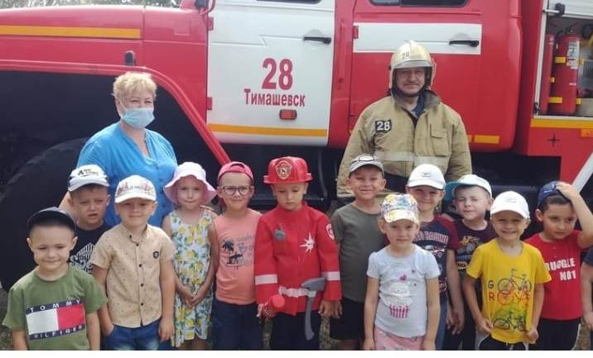
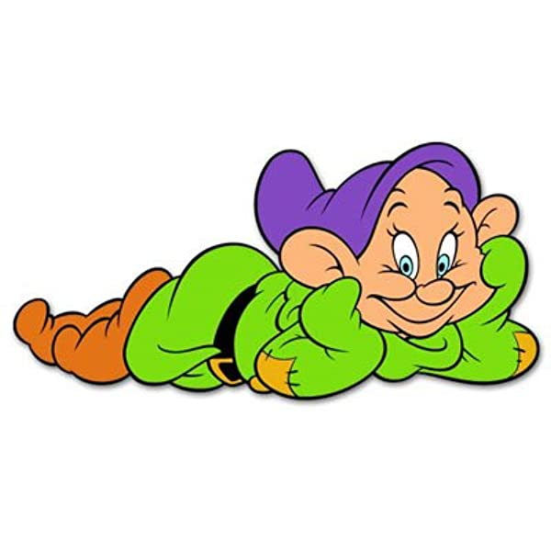
Современные люди привыкли, Что размеренно в жизни идут. На работу, обед и обратно, Так рекой жизни дни все текут

Slide 13
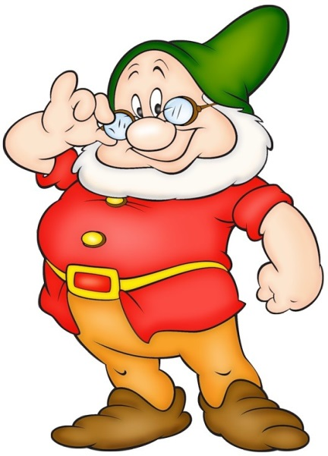
Но профессия есть и другая, Нет начала и нет в ней конца. Воспитатели детского сада, Вот с кем ваша всегда детвора!

Slide 14
Отдаём всю любовь мы детишкам, Забывая порой про себя.

Slide 15
Воспитатель – скорее призванье, Не профессия это моя.

Slide 16
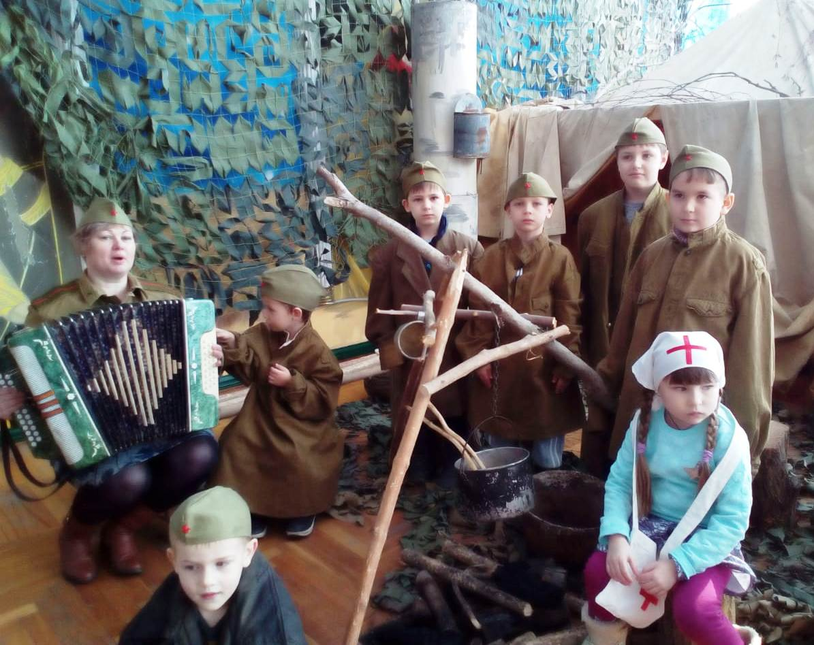
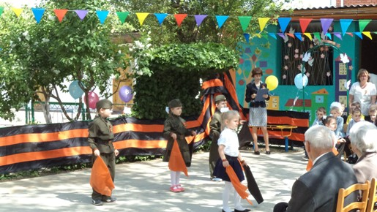
Я не знаю, как можно иначе,
Не могу по-другому я жить.
Как же много успеть то нам надо,
Чтоб людьми в жизнь их всех проводить!

Slide 17
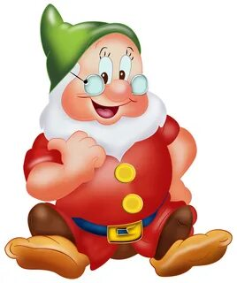
Есть профессия…. Может призванье, Не гадала о том ни когда. Ни чего, ни когда не желала, Только б слышать: Ты нам так нужна!

Slide 18
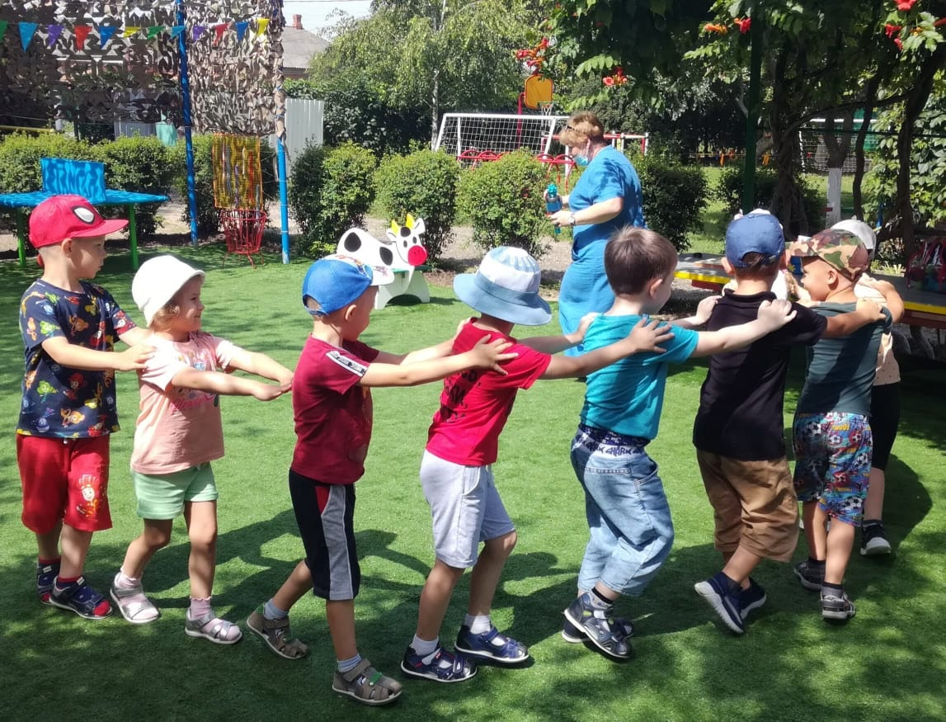
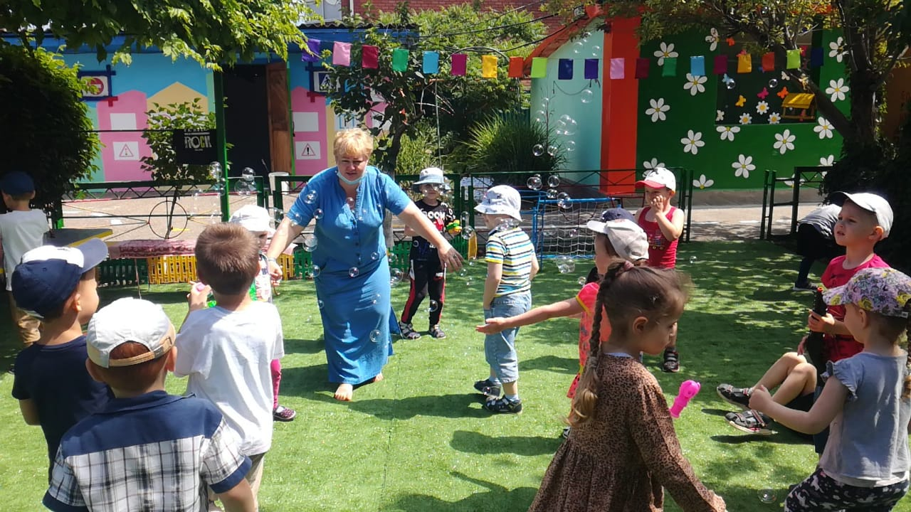
Воспитатели МЫ…. Детские души,
Как цыплята на нас же глядят.
Всё за нами всегда повторяют,
Как за клушкою вслед семенят.

Slide 19
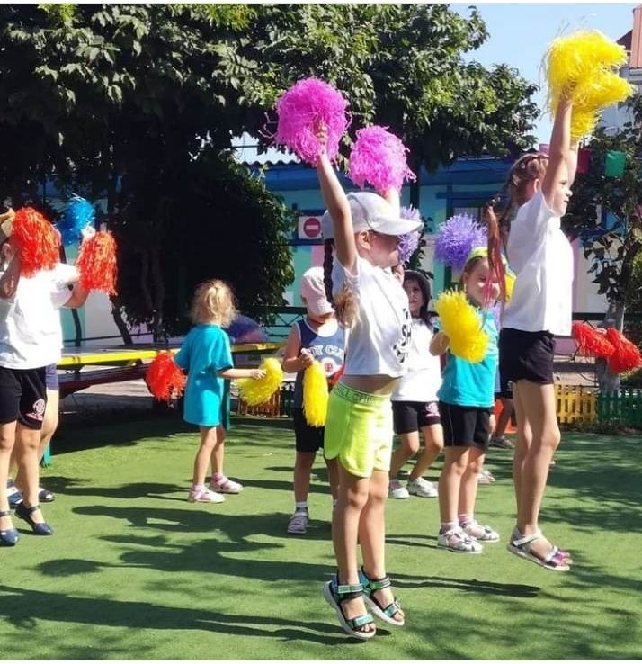
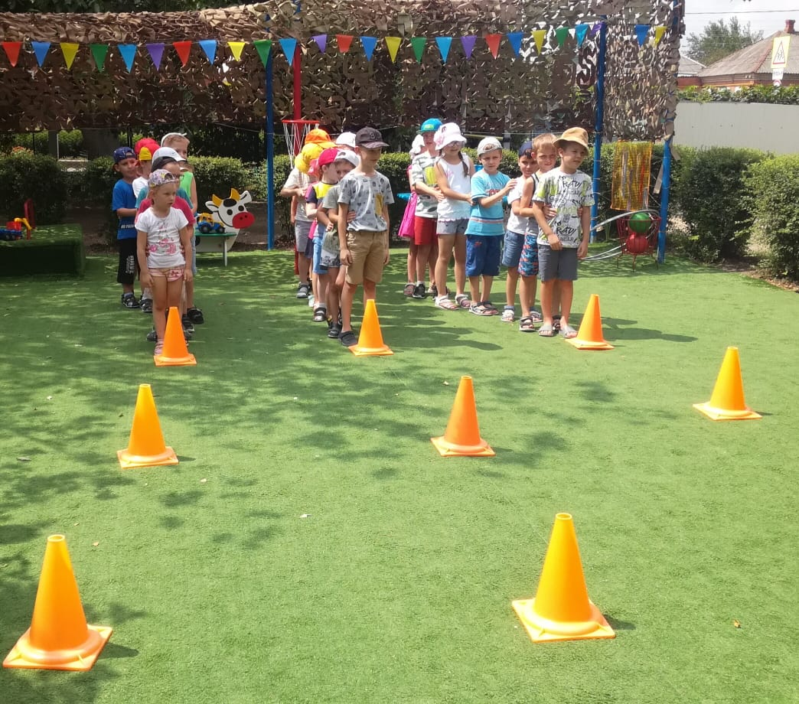

Slide 20
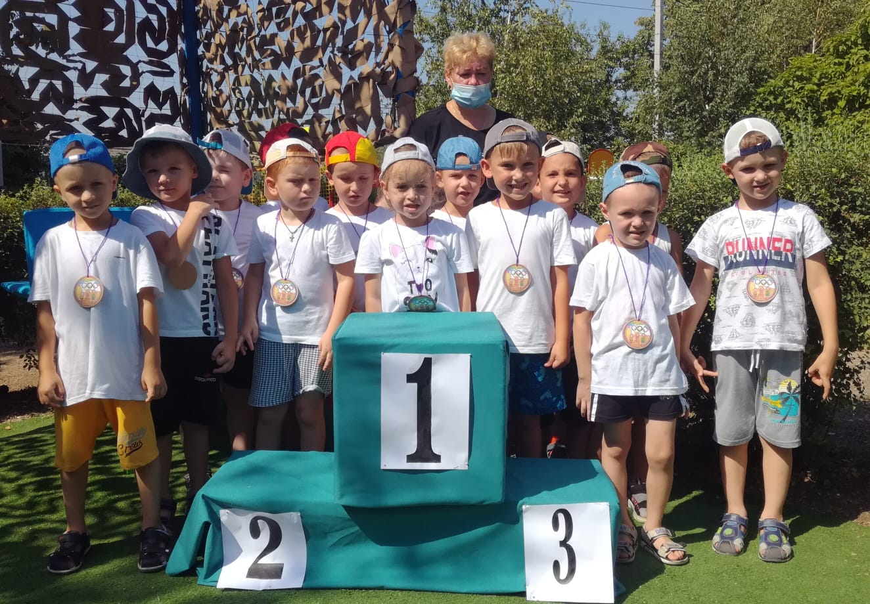
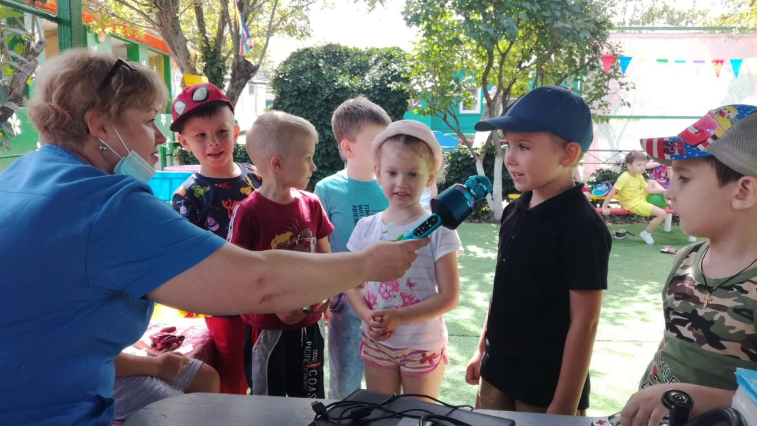
Будем с ними чисты мы душою, Их судьба в наших только руках.

Slide 21
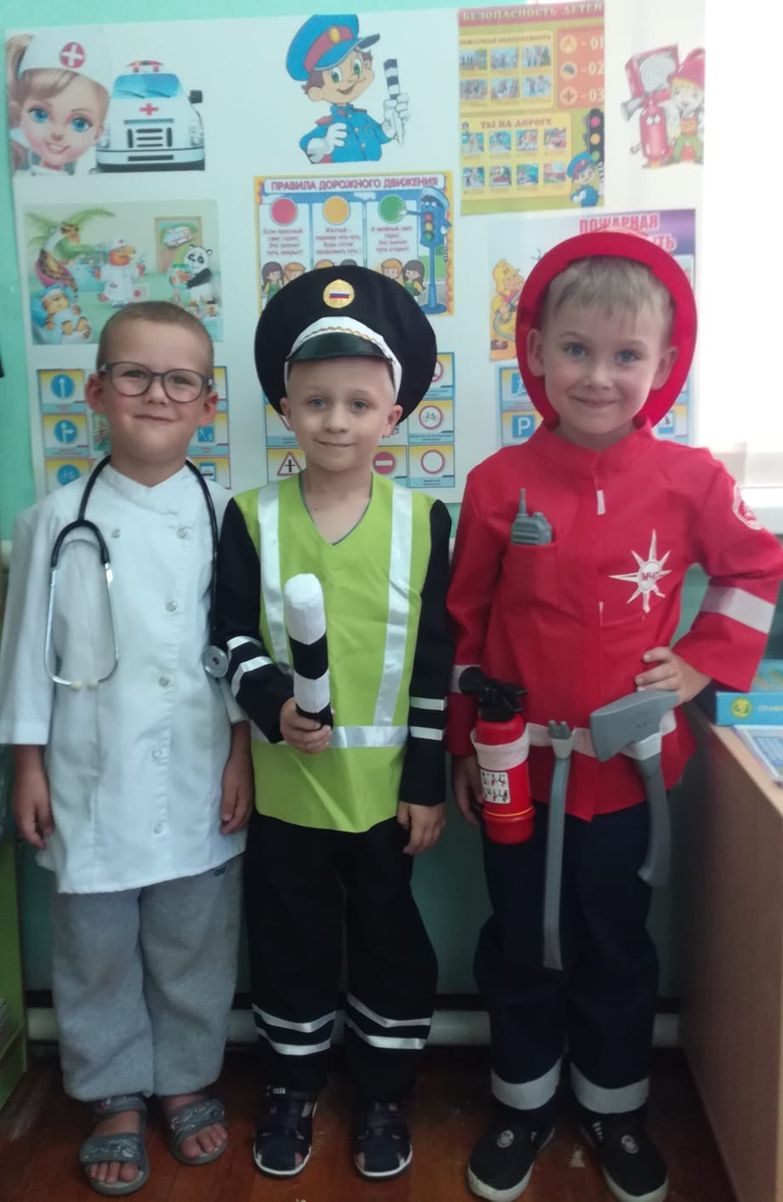
Люди нам плод любви доверяют, Доверяют всё ценное нам.

Slide 22
Воспитатели детского сада, Это видимо наша судьба.

Slide 23
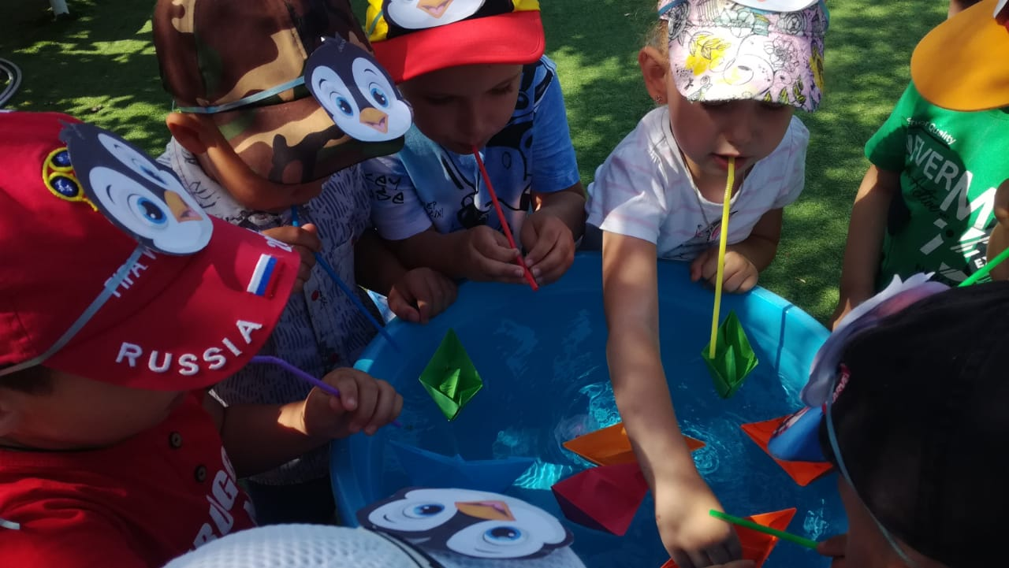
Воспитатели детского сада, Вечно мамами быть мы должны.

Slide 24
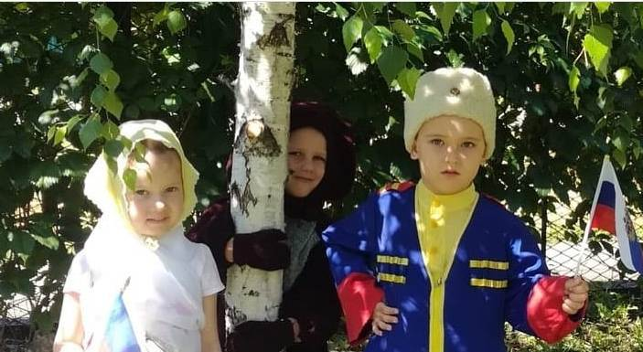
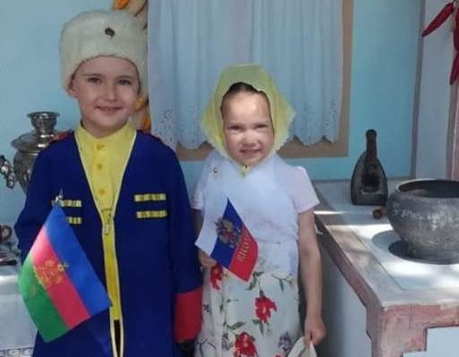
Родину нашу, любить, научить….

Slide 25
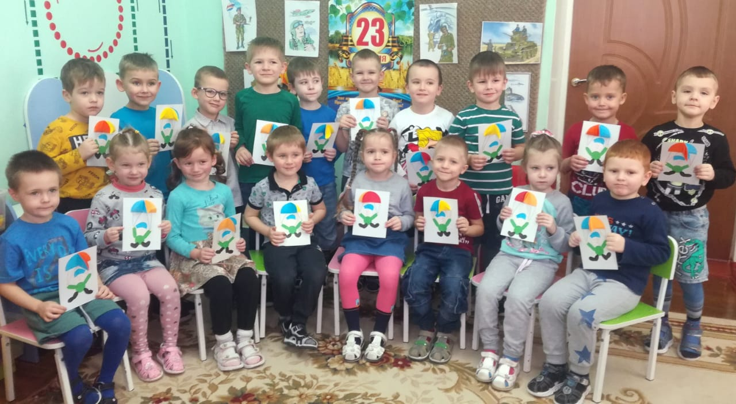
И патриотами с детства быть!

Slide 26
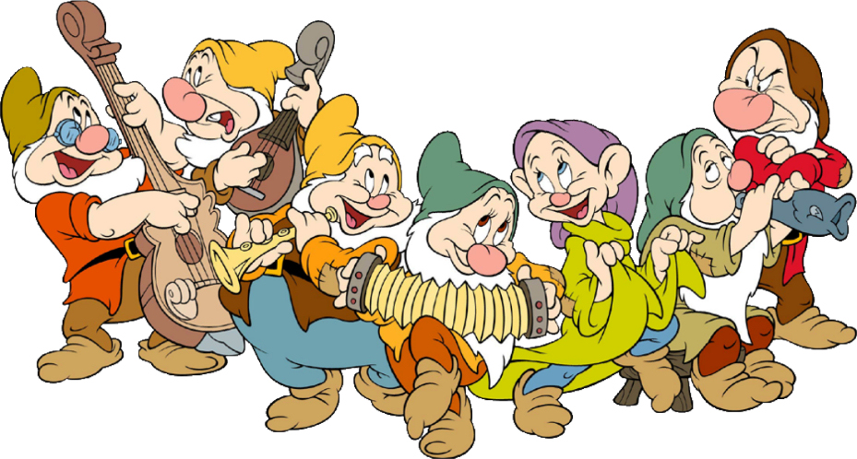
Моя работа – моя жизнь! Я осознаю всю ее важность и нужность. .
Я радуюсь возможности ежедневного общения с детьми. Для меня встреча с ними, как частица чистого свежего воздуха, такое состояние души, когда чувствуешь и понимаешь: «Я нужна!».

Slide 27
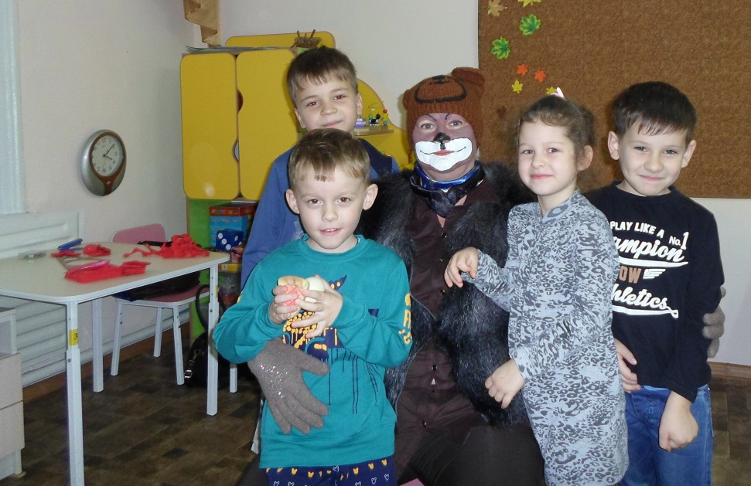
А сияющие глаза моих воспитанников, их открытые и чистые сердца, их любовь, которой они с огромной радостью делятся со мной – что ещё надо для подтверждения правильности выбора моей профессии.

Slide 29
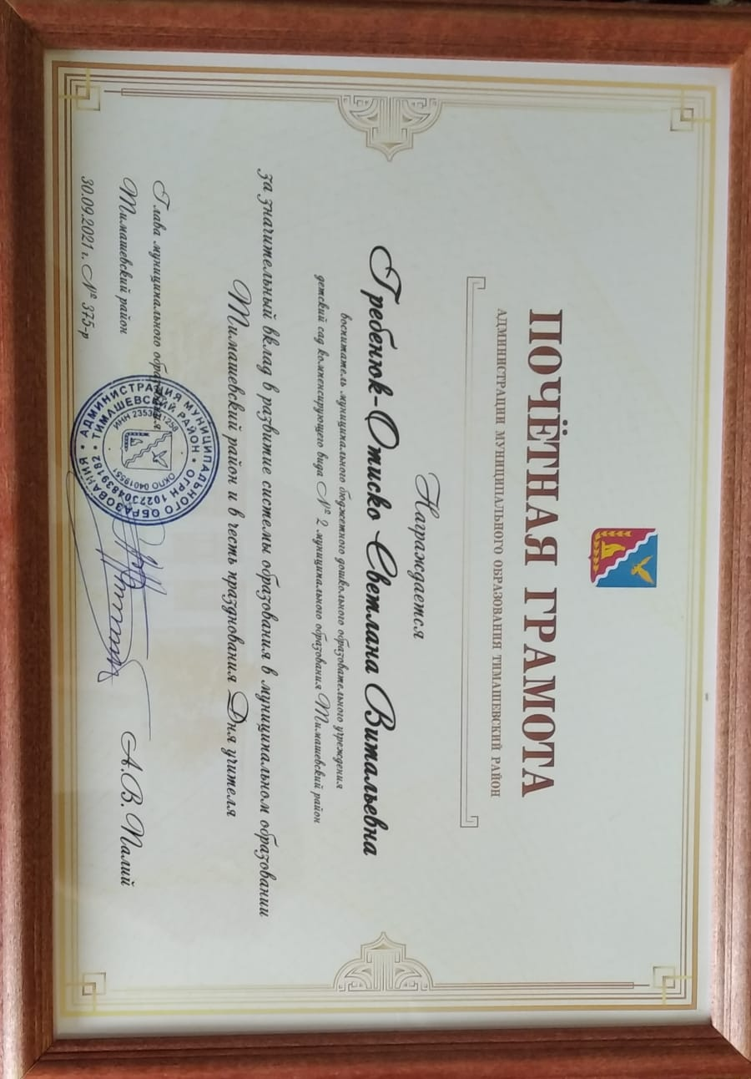
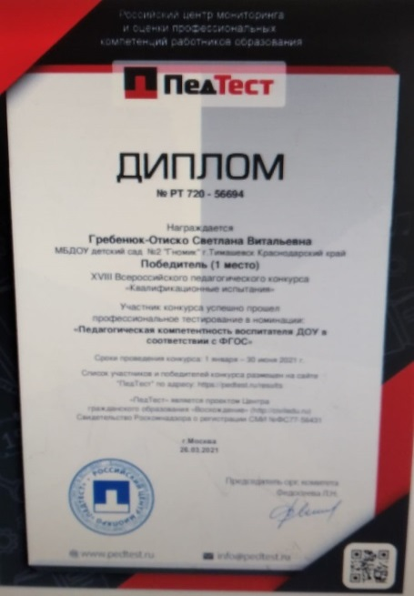
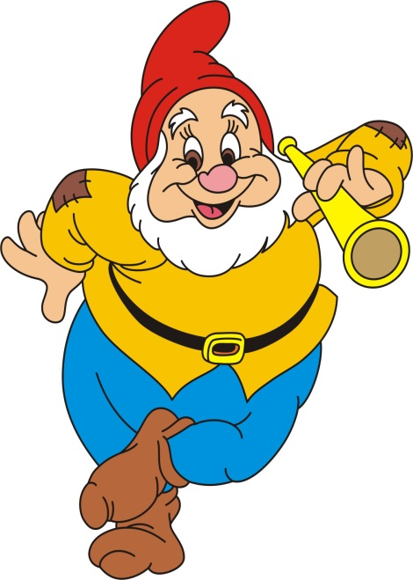
Это мои результаты погружения в процесс получения знаний, совершения новых открытий и творчества.

Slide 31
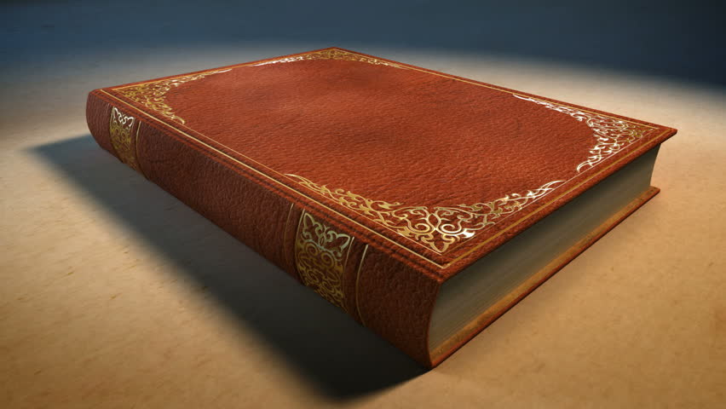
Спасибо за внимание!

